Slide 1

آدابُ النُّوم والاستِيقاظ
صفحة من 74 إلى 76
التربية الإسلامية – الجزء الثاني
الصف الثاني الابتدائي
الفصل الدراسي الثاني
وزارة التربية والتعليم –الفصل الدراسي الثاني 2020-2021م

Slide 2

التربية
الإسلامية
آدابُ النَّوْم والاستِيقاظ
أهداف الدرس
يُعرّف آداب النوم والاستيقاظ.
1
يُظهر التزاما بها في الحياة اليومية.
2
وزارة التربية والتعليم –الفصل الدراسي الثاني 2020-2021م

Slide 3
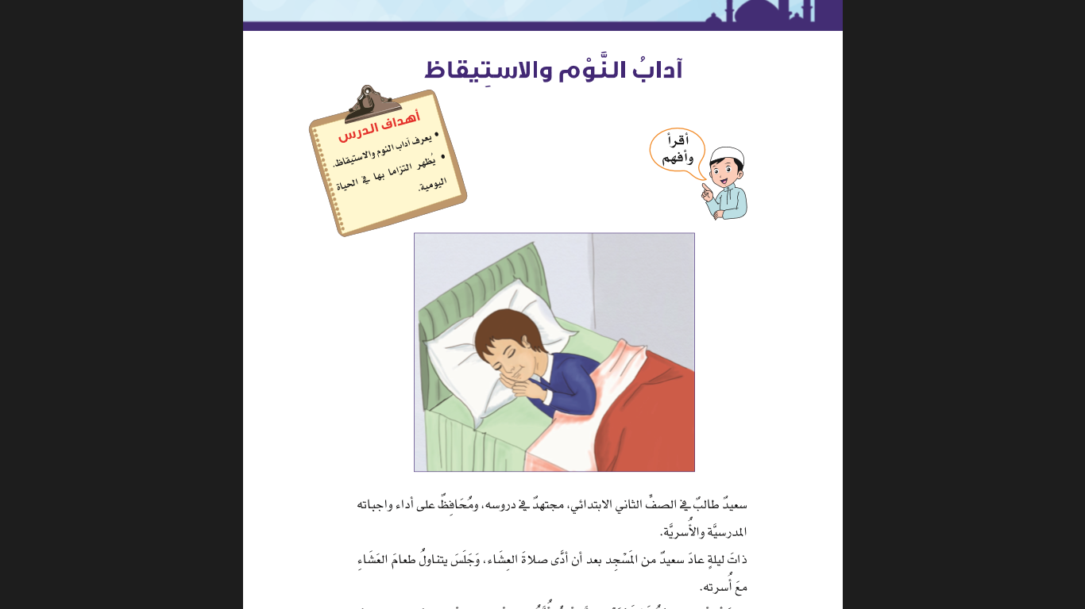
التربية
الإسلامية
آدابُ النَّوْم والاستِيقاظ
سعيدٌ طالبٌ في الصفِّ الثاني الابتدائي، مجتهدٌ في دروسه، ومُحافظٌ على أداء واجباته المدرسيَّة والأُسريَّة.
ذاتَ ليلةٍ عادَ سعيدٌ من المَسْجِد بعد أن أدَّى صلاةَ العِشَاء، وجَلَسَ يتناولُ طعامَ العَشَاءِ معَ أُسرته.
وبعدَ أن أنهى طعامَهُ غَسَلَ يَدَيْه، وقبَّل أباهُ وأُمَّهُ واستأذنهما في أن يذهبَ لينام.
وزارة التربية والتعليم –الفصل الدراسي الثاني 2020-2021م

Slide 4
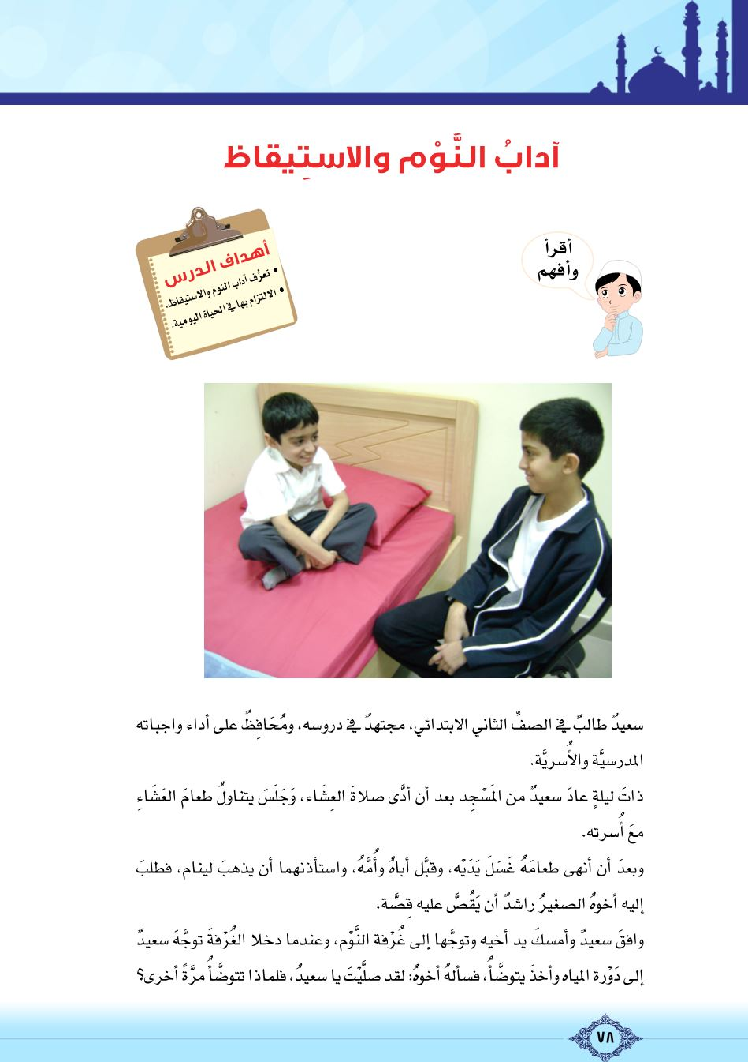
التربية
الإسلامية
آدابُ النَّوْم والاستِيقاظ
طلبَ إليه أخوهُ الصغيرُ راشد أن يقُصَّ عليهِ قِصَّة.
وافقَ سعيدٌ وأمسكَ يد أخيه وتوجَّها إلى غُرْفة النَّوم،
وعندما دخلا الغُرْفة،
توجَّهَ سعيدٌ إلى دَورة المياه وأخذَ يتوضَّأُ.
فسألهُ أخوه: لقد صلَّيتَ يا سعيدُ،
فلماذا تتوضَّأُ؟
قال سعيد: يا راشد، لقد تعلَّمنا في المدرسة
أنَّ للنَّوم آدابًا أوصانا بها النبيُّ ﷺ.
راشد: وما هذه الآداب؟
سعيد: إذا أرادَ المسلمُ النَّومَ، فإنَّهُ:
يتوضَّأ.
يُنَظّف أسنانه.
وزارة التربية والتعليم –الفصل الدراسي الثاني 2020-2021م

Slide 5
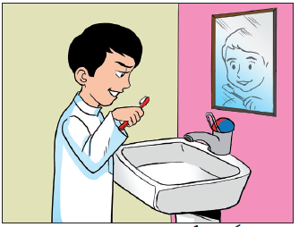
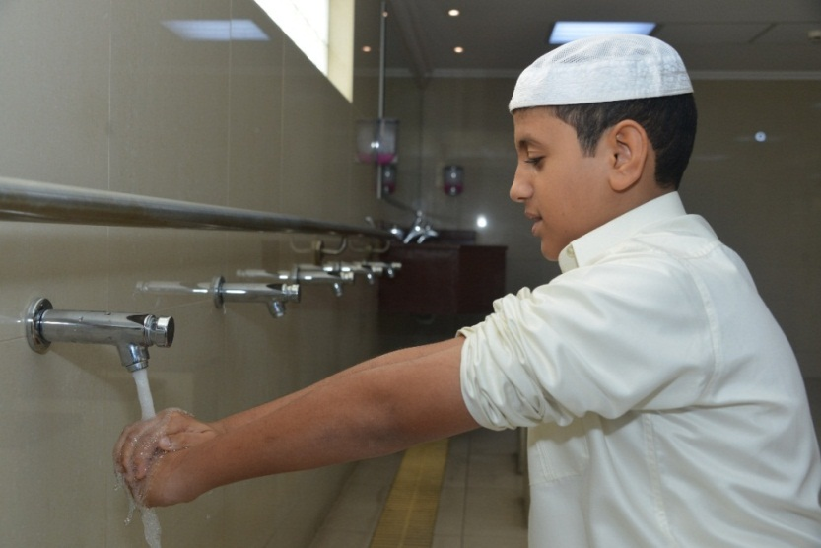
التربية
الإسلامية
آدابُ النَّوْم والاستِيقاظ
استنتج آداب النوم والاستيقاظ من الصور الآتية:
نشاط
الإجابة
يُنَظّف أسنانه.
يتوضَّأ.
وزارة التربية والتعليم –الفصل الدراسي الثاني 2020-2021م
وزارة التربية والتعليم –الفصل الدراسي الثاني 2020-2021م

Slide 6
التربية
الإسلامية
آدابُ النَّوْم والاستِيقاظ
ألاحظ الكلمات التي لها نفس اللون، وأكوِّن أدبا من آداب النوم والاستيقاظ:
تتمة
نشاط
الإجابة
على
يقرأُ
اللهمَّ
الأيمن
والمُعوّذتين
باسْمِكَ
ينام
الإخلاص
أحيَا
فيقول
جنبه
سُورةَ
يدعو
وأموت
وزارة التربية والتعليم –الفصل الدراسي الثاني 2020-2021م

Slide 7
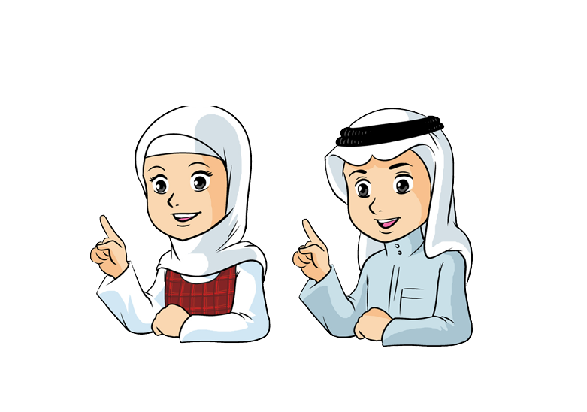
التربية
الإسلامية
آدابُ النَّوْم والاستِيقاظ
آداب النوم والاستيقاظ:
يتوضَّأ.
1
يُنَظِّف أسنانه.
2
ينامُ على جنبه الأيمن.
3
يقرأُ سُورةَ الإخلاص والمُعوَّذتين.
4
يدعو فيقول: «باسْمِكَ اللهمَّ أحيا وأموت».
5
إذا استيقَظَ من النَّوْم قال:
«الحَمْدُ للهِ الذي أحيانا بَعْدَ ما أماتنا وإليهِ النُّشور».
6
وزارة التربية والتعليم –الفصل الدراسي الثاني 2020-2021م

Slide 8
التربية
الإسلامية
آدابُ النَّوْم والاستِيقاظ
النشاط الإثرائي
الإجابة
ابحث عن آداب أخرى للنوم والاستيقاظ( أدبين على الأقل)
إغلاق الأبواب وإطفاء النار والمصابيح قبل النوم.
نفض الفراش قبل النوم عليه.
عدم النوم قبل العشاء والحديث بعدها.
النوم مبكرًا.
وزارة التربية والتعليم –الفصل الدراسي الثاني 2020-2021م

Slide 9
التربية
الإسلامية
آدابُ النَّوْم والاستِيقاظ
نشاط
أضع علامة (√) أمام العبارة الصحيحة،
وعلامة (×) أمام العبارة غير الصحيحة فيما يأتي:
الإجابة
أتوضأ قبل النوم.
√
×
أنامُ على جنبي الأيسر.
×
أستيقظُ من نومي متأخرًا.
أقرأ سُورة الفلق قبل النَّوم.
√
وزارة التربية والتعليم –الفصل الدراسي الثاني 2020-2021م

Slide 10
التربية
الإسلامية
آدابُ النَّوْم والاستِيقاظ
نموذج
الإجابة
أكتب دعاء النوم:
«باسْمِكَ اللهمَّ أحيا وأموت»
نشاط
أكتب دعاء الاستيقاظ:
«الحَمْدُ لله الذي أحيانا بَعْدَ ما أماتنا وإليهِ النُّشور»
وزارة التربية والتعليم –الفصل الدراسي الثاني 2020-2021م
وزارة التربية والتعليم –الفصل الدراسي الثاني 2020-2021م

Slide 11
التربية
الإسلامية
آدابُ النَّوْم والاستِيقاظ
الإجابة
ابحت عن فوائد النوم المبكر لصحة جسم الإنسان:
يساعد النوم المبكر على الوقاية من الأمراض.
1
يساعد على رشاقة الجسم والتخلص من الوزن الزائد.
2
التقليل من الشعور بالإجهاد أثناء اليوم؛
مما يساعد على أداء الأعمال اليومية بكفاءة وإتقان.
3
النشاط
الإثرائي
وزارة التربية والتعليم –الفصل الدراسي الثاني 2020-2021م
وزارة التربية والتعليم –الفصل الدراسي الثاني 2020-2021م

Slide 12
التربية
الإسلامية
آدابُ النَّوْم والاستِيقاظ
نشاط ختامي
نموذج
الإجابة
املأ الخريطة المفاهيمية بما يناسب.
آداب النوم والاستيقاظ:
يتوضَّأ.
يُنَظِّف أسنانه.
1
ينامُ على جنبه الأيمن.
يقرأُ سُورةَ الإخلاص والمُعوَّذتين
يدعو فيقول: «باسْمِكَ اللهمَّ أحيا وأموت»
آداب النوم
والاستيقاظ
إذا استيقَظَ من النَّوْم قال: «الحَمْدُ للهِ الذي أحيانا بَعْدَ ما أماتنا وإليهِ النُّشور».
الدروس المستفادة:
1 .على المسلم أن يلتزم بآداب النوم والاستيقاظ.
2. الاقتداء بسنة رسول ﷺ في أثناء النوم والاستيقاظ.
3. أَحفَظُ دُعاءَ النومِ ودعاء الاستيقاظ.
2
وزارة التربية والتعليم –الفصل الدراسي الثاني 2020-2021م

Slide 13

التربية
الإسلامية
آدابُ النَّوْم والاستِيقاظ
دعواتنا للجميع
بالنجاح والتوفيق
اِنْتَهى الدرس
وزارة التربية والتعليم –الفصل الدراسي الثاني 2020-2021م

